Slide 1

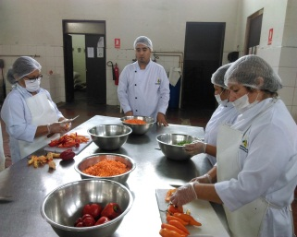
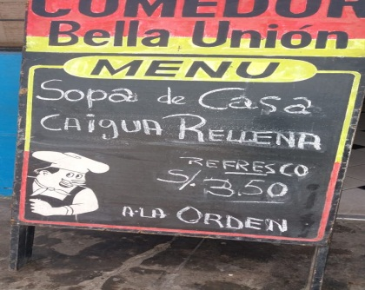
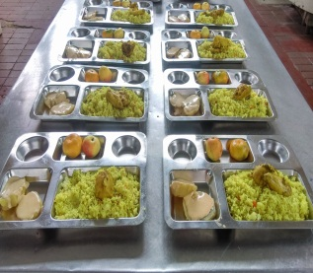
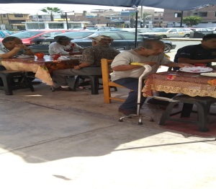
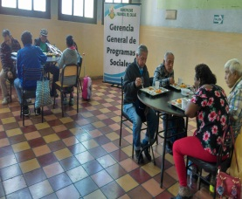
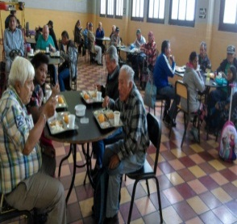
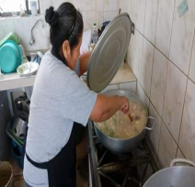
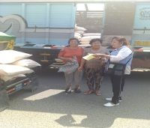
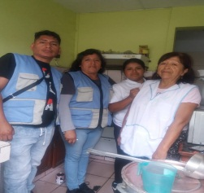
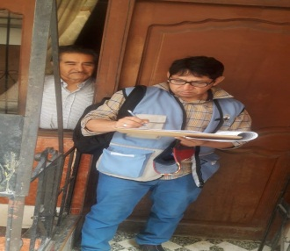
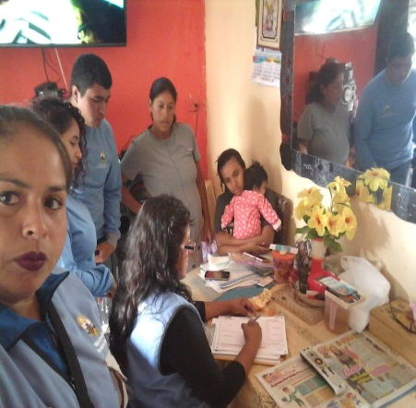
MUNICIPALIDAD PROVINCIAL DEL CALLAO
MEJORAR LA CALIDAD DE VIDA
DE
V
I
DA
L
A
C
A
L
I
DAD
ME
J
ORANDO
RENDICION
DE
CUENTAS
2018
E
Exp. Dr. Chantal Jara
PRESUPUESTO PARTICIPATIVO BASADO EN RESULTADOS 2020

Slide 2
GERENCIA GENERAL DE PROGRAMAS SOCIALES
Uno de los objetivos estratégicos de la gestión es: Mejorar la calidad de vida de la población priorizando la reducción de la pobreza, el desarrollo del potencial humano orientado hacia la salud, educación y cultura
Estructura Organizacional de la Gerencia General
MUNICIPALIDAD PROVINCIAL DEL CALLAO- GGPS
PRESUPUESTO PARTICIPATIVO 2018

Slide 3
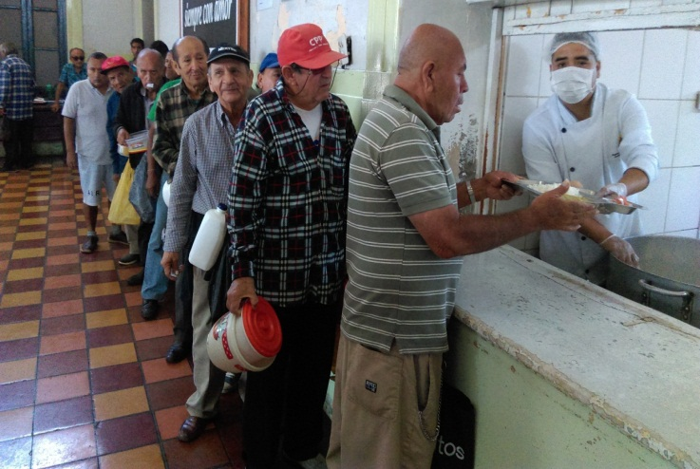
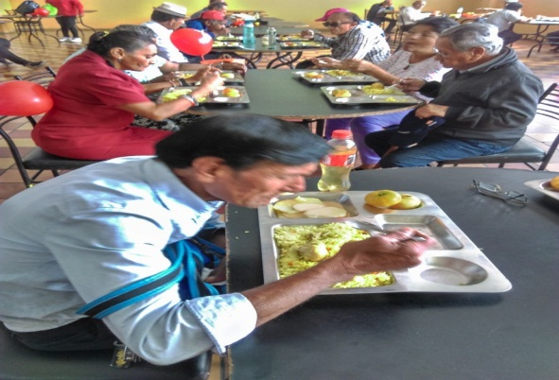
GERENCIA GENERAL DE PROGRAMAS SOCIALES
PROGRAMA COMEDOR DEL PUEBLO “TERESA IZQUIERDO RÍOS”
La MPC ha presupuestado la cantidad de S/ 315,000 soles anuales, para financiar la adquisición de insumos alimentarios para la preparación de alimentos en el Comedor del Pueblo “Teresa Izquierdo Ríos”
Se distribuye diariamente 600 almuerzos gratuitos a la población chalaca más necesitada del Cercado Callao. Las raciones constan de segundo, fruta, postre y refresco. Las mismas que cuentan con valor nutricional adecuado por ración.
MUNICIPALIDAD PROVINCIAL DEL CALLAO- GGPS
PRESUPUESTO PARTICIPATIVO 2018

Slide 4
GERENCIA GENERAL DE PROGRAMAS SOCIALES
PROGRAMA COMEDOR DEL PUEBLO “TERESA IZQUIERDO RÍOS”
Al finalizar el ejercicio 2018, el Comedor del Pueblo “Teresa Izquierdo Ríos” distribuyó la cantidad de 156.900 raciones de almuerzos gratuitos, incluyendo el incremento en la mejora de la atención a 70 alumnos en riesgo moral y de salud de los colegios Alberto Secada, Francisco Izquierdo y Nuestra Señora de Guadalupe.
TOTAL RACIONES 2018
GRUPO BENEFICIARIO | RACION DIARIA | TOTAL | %
Niños de 7 años a 13 años | 96 | 18,727 | 11.46
Adolescentes de 14 años a 17 años | 38 | 7,523 | 5.96
Madres (gestantes y/o lactantes) | 44 | 9,955 | 11.47
Desempleados de 18 años a 60 años | 61 | 13,298 | 10.89
Tercera Edad de 61 años a más | 271 | 72,902 | 43.24
Discapacitados | 72 | 19,145 | 12.69
Caso Social (Asistencia Social) | 18 | 15,350 | 4.30
TOTAL | 600 | 156,900 | 100.00
MUNICIPALIDAD PROVINCIAL DEL CALLAO- GGPS
PRESUPUESTO PARTICIPATIVO 2018

Slide 5
GERENCIA GENERAL DE PROGRAMAS SOCIALES
PROGRAMA COMEDOR DEL PUEBLO “TERESA IZQUIERDO RÍOS”
Luego de realizar las actualizaciones y supervisiones respectivas, se tiene que de Enero-Abril del presente ejercicio 2019 se ha distribuido la cantidad de 50,400 raciones de almuerzos gratuitos.
TOTAL RACIONES de ENERO - ABRIL 2019
BENEF. | RACION DIARIA | TOTAL | %
Niños de 7 años a 13 años | 78 | 4,743 | 8.02
Adolescentes de 14 años a 17 años | 25 | 1,844 | 4.11
Madres | 30 | 1,811 | 10.43
Desempleados de 18 años a 60 años | 56 | 4,273 | 12.05
Tercera Edad de 61 años a más | 275 | 26,406 | 48.02
Discapacitados | 72 | 5,983 | 13.43
Caso Social (Asistencia Social) | 64 | 5,340 | 3.96
TOTAL | 600 | 50,400 | 100.00
MUNICIPALIDAD PROVINCIAL DEL CALLAO- GGPS
PRESUPUESTO PARTICIPATIVO 2018

Slide 6
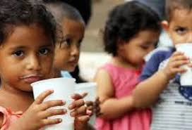
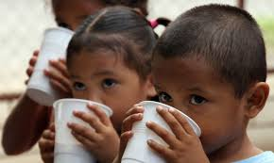
GERENCIA DEL PROGRAMA VASO DE LECHE
La clasificación de beneficiarios del Programa Vaso de Leche es regulada por la Ley N° 27470, en donde en su Art. 6 se tipifican las prioridades de atención siendo estas las siguientes:
Las municipalidades dan cobertura a los beneficiarios del Programa del Vaso de Leche: niños de 0 a 6 años, madres gestantes y en período de lactancia, priorizando entre ellos la atención a quienes presenten un estado de desnutrición o se encuentren afectados por tuberculosis.
Asimismo, en la medida en que se cumpla con la atención a la población antes mencionada, se mantendrá la atención a los niños de 7 a 13 años, ancianos y afectados por tuberculosis.
MUNICIPALIDAD PROVINCIAL DEL CALLAO- GGPS
PRESUPUESTO PARTICIPATIVO 2018

Slide 7
GERENCIA DEL PROGRAMA VASO DE LECHE
En los Cuadros se puede observar la cantidad de beneficiarios atendidos durante el ejercicio 2018 (Ene – Dic) y 2019 (Ene – Abr)
2018
2019
En el ejercicio 2018 el programa atendió con presupuesto de la Transferencia del MEF a 19,026 beneficiarios, adicionalmente el Concejo de Regidores aprobó un subsidio económico a favor del Programa Vaso de Leche, el mismo que se hizo efectivo para los meses de abril a noviembre. Esto permitió atender a 3,153 beneficiarios adicionales durante este periodo. El mes de diciembre no se recepcionó el producto por falta de pago al proveedor. Para el ejercicio 2019 se atiende a la misma cantidad de beneficiarios.
MUNICIPALIDAD PROVINCIAL DEL CALLAO- GGPS
PRESUPUESTO PARTICIPATIVO 2018

Slide 8
GERENCIA DEL PROGRAMA VASO DE LECHE
En el ejercicio 2018, se distribuyeron 8’095,344 raciones de desayunos a través de 490 Comités de Vaso de Leche. Sin embargo, las transferencias mensuales por parte del MEF (S/ 318,428.17), que anualmente suman S/ 3,821,138 soles, NO PERMITEN atender a la totalidad de beneficiarios, debido a que anualmente se incrementan los precios unitarios de los insumos. Por ello, la MPC aprobó un subsidió económico de S/ 595,185 soles para complementar la compra de insumos y atender a un total de 22,352 beneficiarios.
MUNICIPALIDAD PROVINCIAL DEL CALLAO- GGPS
PRESUPUESTO PARTICIPATIVO 2018

Slide 9
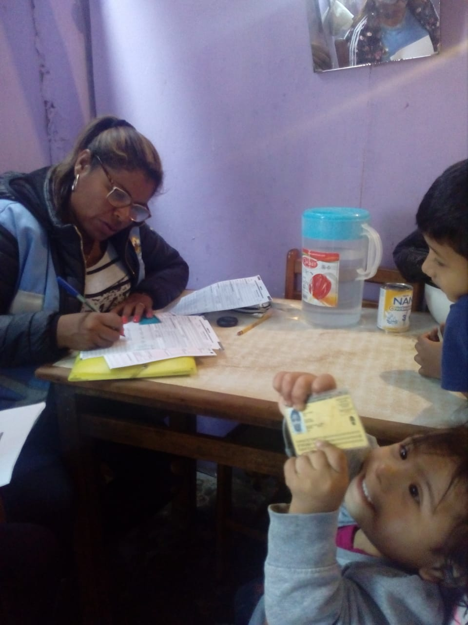
GERENCIA DEL PROGRAMA VASO DE LECHE - SISFOH
Mediante Resolución de Alcaldía Nº 581-2011-MPC/AL se designó a la GPVL la responsabilidad de ejecutar el Empadronamiento de Hogares a fin de crear el Padrón General de Hogares. Los datos son ingresados al aplicativo SISFOH.
El MIDIS a través de la Unidad Local de Empadronamiento (ULE) determina luego de evaluación, el nivel socioeconómico de los empadronados, para finalmente, considerarlos en los diversos programas sociales. (PENSION 65, BECA 18, TECHO PROPIO, SIS).
MUNICIPALIDAD PROVINCIAL DEL CALLAO- GGPS
PRESUPUESTO PARTICIPATIVO 2018

Slide 10
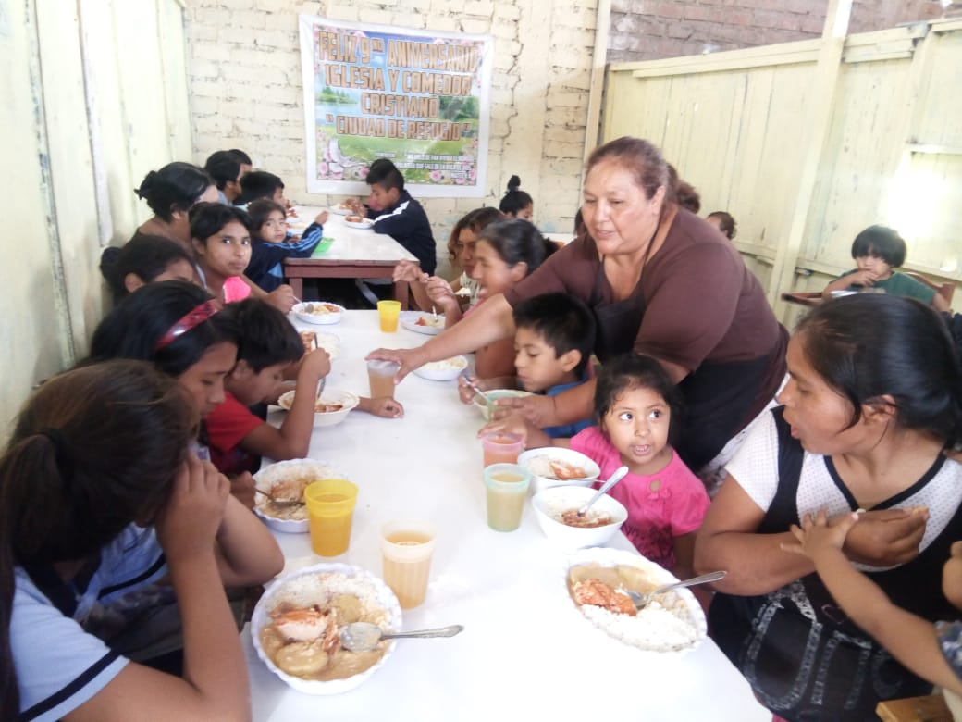
GERENCIA DE PROGRAMAS TRANSFERIDOS
El Programa de Complementación Alimentaria (PCA), es un conjunto de modalidades de atención con el objetivo de otorgar un complemento alimentario a la población en situación de pobreza o extrema pobreza así como a grupos vulnerables: niñas, niños, personas con TBC, adultos mayores y personas con discapacidad en situación de riesgo moral, abandono y víctimas de violencia familiar y política.
El PCA tiene como modalidades:
Atención a Comedores Populares.
Hogares y Albergues.
Convenios - Adultos en Riesgo.
Actas de Compromisos - Adultos en Riesgo.
Subsidios a Comedores Populares.
Programa de Alimentación y Nutrición para el Paciente Ambulatorio con TBC y su Familia-PANTBC.
MUNICIPALIDAD PROVINCIAL DEL CALLAO- GGPS
PRESUPUESTO PARTICIPATIVO 2018

Slide 11
GERENCIA DE PROGRAMAS TRANSFERIDOS
PROGRAMA DE COMPLEMENTACION ALIMENTARIA INFORME DE GESTIÓN ANUAL (ENERO – DICIEMBRE 2018)
El presente instrumento permite recoger datos sobre la Gestión Anual del Programa de Complementación Alimentaria - PCA durante el periodo 2018 en sus diferentes modalidades de ejecución, el cual incluye los recursos transferidos para el PANTBC.
Para esta evaluación se tomará en consideración el Convenio de Gestión 2018 firmado entre el Gobierno Local Provincial y el Ministerio de Desarrollo e Inclusión Social, y se complementará con información presentada por las Municipalidades Provinciales a la Contraloría General de la República.
MUNICIPALIDAD PROVINCIAL DEL CALLAO- GGPS
PRESUPUESTO PARTICIPATIVO 2018

Slide 12
GERENCIA DE PROGRAMAS TRANSFERIDOS
INVERSIÓN DEL PCA REALIZADA POR MODALIDAD - 2018
Modalidad de ejecución | presupuesto durante el año 2018-s/ | N° de beneficiarios programados | N° de beneficiarios atendidos | N° de personas con discapacidad atendidas | N°de centros de atención
1. COMEDORES POPULARES | 4,652,390.60 | 22,128 | 22,128 | 50 | 342
2. PANTBC | 3,809,004.00 | 767 | 715 | 0 | 46
3. HOGARES Y ALBERGUES | dentro del presupuesto de comedores | 145 | 145 | 0 | 5
4. CONVENIOS | dentro del presupuesto de comedores | 800 | 800 | 0 | 6
5. ACTAS DE COMPROMISO | dentro del presupuesto de comedores | 888 | 888 | 218 | 20
TOTAL | 8,461,394.60 | 24,728 | 24,676 | 268 | 419
MUNICIPALIDAD PROVINCIAL DEL CALLAO- GGPS
PRESUPUESTO PARTICIPATIVO 2018

Slide 13
GERENCIA DE PROGRAMAS TRANSFERIDOS
PRESUPUESTO ALIMENTOS PARA EL AÑO 2019
La Municipalidad Provincial del Callao, mediante Acuerdo de Concejo Nº 016-2019, aprobó el SUBSIDIO ECONOMICO por 1’101,412 (un millón ciento un mil y cuatrocientos doce y 00/100) soles, para atender la adquisición de los productos alimenticios de los Programas de Complementación Alimentaria y Programa PAN TBC, para el ejercicio del 2019.
Presupuesto para Alimentos 2019 | Transferencia MEF | Subsidio Municipalidad del Callao | Presupuesto 2019
Programa de Complementación Alimentaria | S/. 3,228,163.00 | S/. 1,101,412 | 4,329,574.60
Programa de Alimentación y Nutrición al Paciente con Tuberculosis y Familia | S/. 2,547,839.00 | - | S/. 2,547,839.00
Total | S/. 5,776,002.00 | S/. 1,101,411.60 | S/. 6,877,413.60
MUNICIPALIDAD PROVINCIAL DEL CALLAO- GGPS
PRESUPUESTO PARTICIPATIVO 2018

Slide 14
GERENCIA GENERAL DE PROGRAMAS SOCIALES
PROYECTOS DE INVERSIÓN PÚBLICA
Presupuesto Participativo 2018
MUNICIPALIDAD PROVINCIAL DEL CALLAO- GGPS
PRESUPUESTO PARTICIPATIVO 2018

Slide 15
GERENCIA DE PROGRAMAS TRANSFERIDOS
Proyectos de Inversión Pública propuestos para el año 2020
PRESUPUESTO PARTICIPATIVO 2018
(01) PIP y (02) No PIP , cierran brechas de pobreza y pobreza extrema
MUNICIPALIDAD PROVINCIAL DEL CALLAO- GGPS
PRESUPUESTO PARTICIPATIVO 2018

Slide 16
GERENCIA GENERAL DE PROGRAMAS SOCIALES
GRACIAS POR SU ATENCIÓN !
MUNICIPALIDAD PROVINCIAL DEL CALLAO- GGPS
PRESUPUESTO PARTICIPATIVO 2018

